Slide 1
Atnaujintos mokyklinės programos : kompetencijomis grįstas ugdymas
Sonata Vaičiakauskienė,
lietuvių kalbos mokytoja ekspertė,
2022 m. spalio 25 d.

Slide 2
Pranešimo tikslas
Aptarti svarbiausius dalykus, susijusius su atnaujintomis pradinio, pagrindinio ir vidurinio ugdymo Bendrosiomis programomis (https://www.mokykla2030.lt/).
Visa informacija, susijusi su atnaujintomis ir jau patvirtintomis programomis, skelbiama internete https://www.mokykla2030.lt/patvirtintos-atnaujintos-mokyklines-programos/

Slide 3
Kas keičiasi : svarbiausi momentai (1)
1) Atnaujintos mokyklinės programos nuo kitų mokslo metų (2023 m.) bus pradėtos diegti 1, 3, 5, 7, 9 klasėse ir III gimnazijos, o likusiose klasėse – nuo 2024 m.
2) Mokymosi turinys atnaujintose programose pateikiamas išskiriant privalomą dalyko turinį (apie 70 procentų) ir pasirenkamą turinį (apie 30 procentų), kurį pasirenka mokytojas atsižvelgdamas į mokinių galimybes ir derindamas su kitais mokytojais.

Slide 4
Kas keičiasi : svarbiausi momentai (2)
3) Atnaujintose programose mokinių pasiekimų lygiai (požymiai) pagal pasiekimų sritis suskirstyti į 4 lygius:
slenkstinis (I)
patenkinamasis (II)
pagrindinis (III)
aukštesnysis (IV)

Slide 5
Kas keičiasi : svarbiausi momentai (3)
4) Atnaujintose bendrosiose programose laikomasi į kompetencijas orientuoto ugdymo krypties.
Kompetencijomis grindžiamas ugdymo turinys:
Kaip mokiniai mokysis ir taikys tai, ko išmoko;
Grindžiamas raidos principu (pažanga);
Įtraukiamas į dalykinį turinį, o ne atskiriamas nuo jo.
(EBPO ekspertas F. Lambertas)

Slide 6
Kompetencijomis grįstas ugdymas (1)
Kompetencijos apibrėžimas Lietuvos Respublikos švietimo įstatyme
Gebėjimas atlikti tam tikrą veiklą, remiantis įgytų žinių, mokėjimų, įgūdžių, vertybinių nuostatų visuma.

Slide 7
Kompetencijomis grįstas ugdymas (2)
BP ugdymo turinys grindžiamas 7 kompetencijomis:
pažinimo,
kūrybiškumo,
pilietine,
kultūrine
komunikavimo
socialine, emocine ir sveikos gyvensenos ir
skaitmenine.

Slide 8
Kompetencijomis grįstas ugdymas (3)
Kompetencijų aktualumas
Pažinimo (visos dalykinės sritys – mokomojo dalyko šerdis yra žinios);
Komunikavimo (visiems dalykams būdinga sutartinė kalba (metakalba), terminologija);
Socialinė ir emocinė (humanitariniai ir socialiniai mokslai; gamtos mokslai, kūno kultūra/sveikata);
Pilietinė (humanitariniai ir socialiniai mokslai);
Kūrybiškumo (menai; humanitariniai ir socialiniai mokslai);
Kultūrinė (humanitariniai ir socialiniai mokslai; menai);
Skaitmeninė (visos dalykinės sritys – skaitmeniniai ištekliai.)

Slide 9
Kompetencijų sandai ir raiška (1)
Pažinimo kompetencija
Dalyko žinios ir gebėjimai
Kritinis mąstymas
Problemų sprendimas
Mokėjimas mokytis

Slide 10
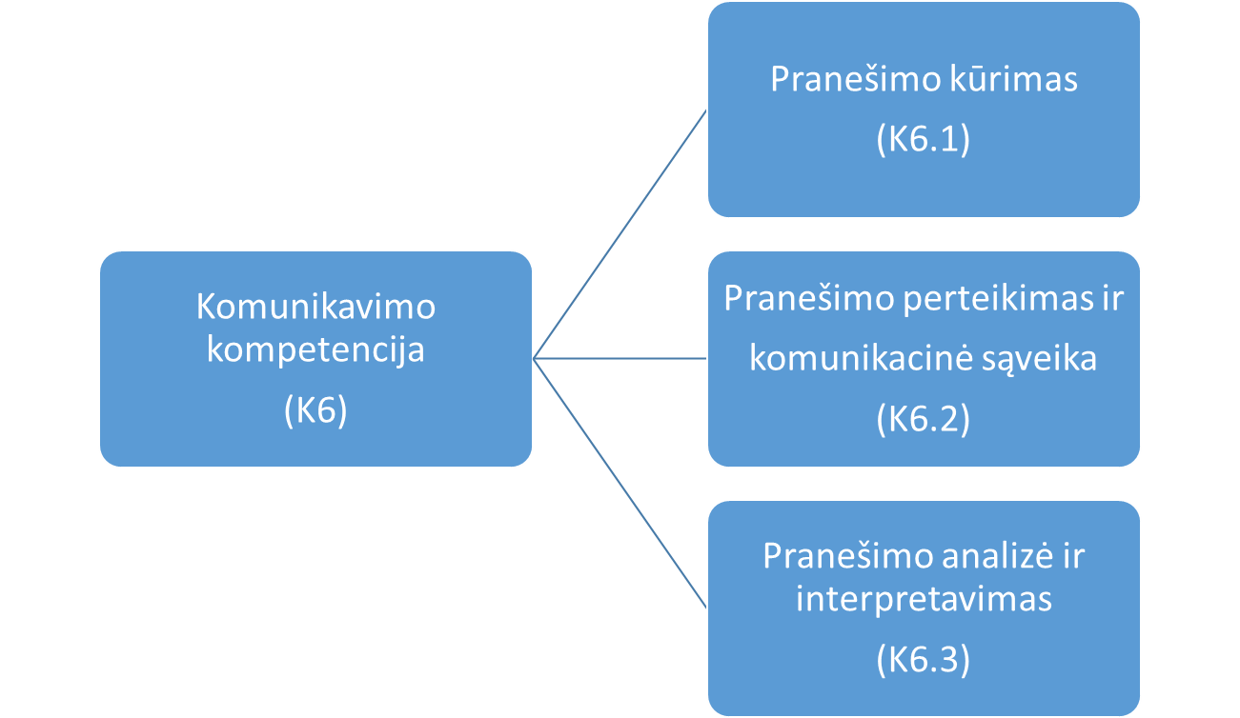
Kompetencijų sandai ir raiška (2)

Slide 11
Kompetencijų sandai ir raiška (3)
Skaitmeninė kompetencija apima:
1) bendravimą ir bendradarbiavimą virtualioje erdvėje,
2) skaitmeninio turinio kūrimą,
3) informacijos atranką ir vertinimą,
4) problemų sprendimą,
5) medijų raštingumą.

Slide 12
Kokie iššūkiai laukia mūsų?
Kas keičiasi apskritai ugdymo procese?
1) Pirmauja vaizdas, o ne žodis.
2) Kritinio mąstymo ugdymas.
3) Žemesniųjų gebėjimų (žinių įsiminimas ir atkartojimas) ugdymas keičiamas į aukštesniųjų gebėjimų (žinių taikymas naujomis aplinkybėmis, idėjų generavimas ir t. t.) ugdymą.
4) Turime turėti argumentuotą atsakymą į mokinių klausimą: O kam man to reikia? Mokiniai ieško prasmės.
5) Ugdome besimokantįjį, o ne dalyko žinovą.

Slide 13
Ugdymo turinio ir pamokos planavimas įtraukiant kompetencijas
https://youtu.be/tyPdIl-ZJaA

Slide 14
Apibendrinimas

